Slide 1



PRESENTACIÓN SOBRE LA CONTINUIDAD PROYECTO
22 de Noviembre de 2019

Slide 2
Sobre el grupo de desarrollo. Sandrita
Sobre la comunicación. Sandri.
Sobre los procesos actuales. Ema.
Planificación. Mariela.
Estimación. Sandri.
Gestión de riesgo. Mariela.
Modelos. Ema.
Implementación. Ema.
Pruebas. Mariela.

Slide 3


Grupo de desarrollo

Slide 4
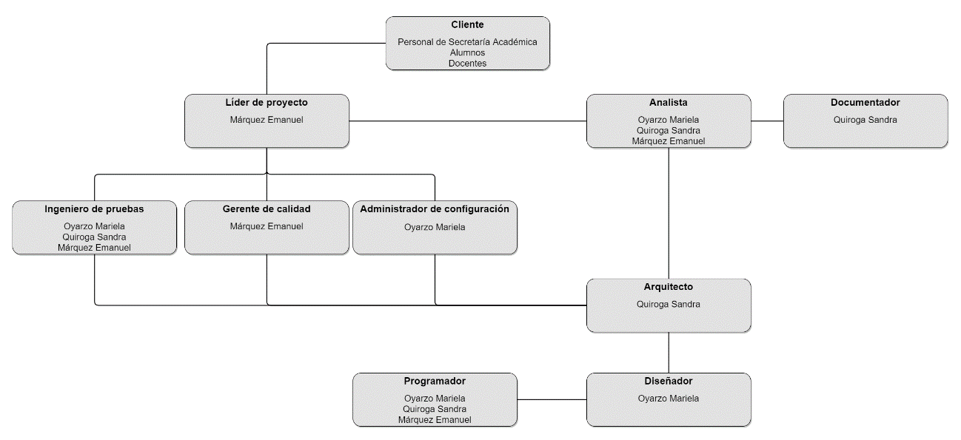
Comunicación

Slide 5
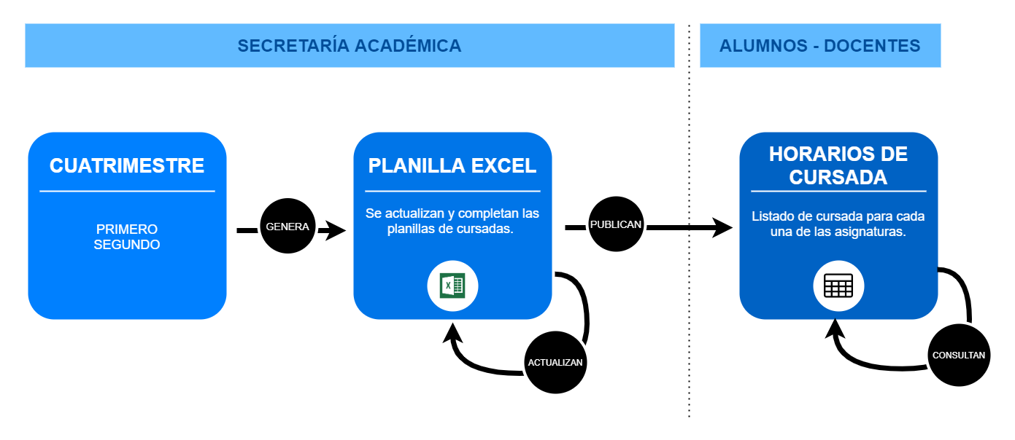
Proceso actual – Horarios de cursada

Slide 6
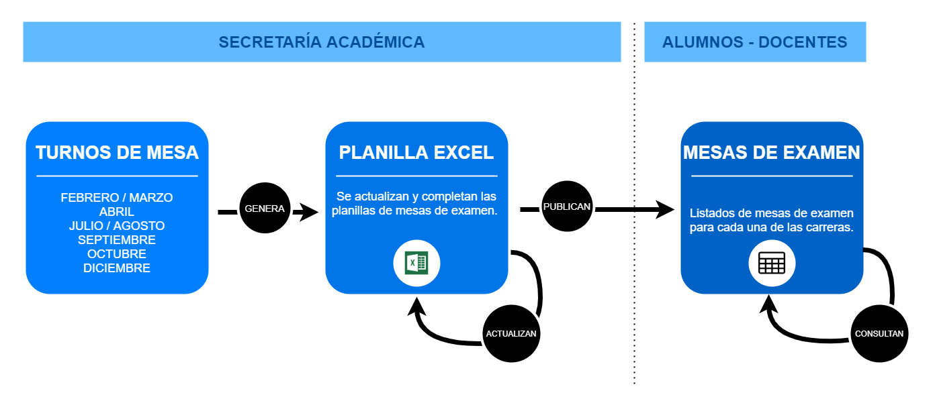
Proceso actual – Mesas de examen

Slide 7
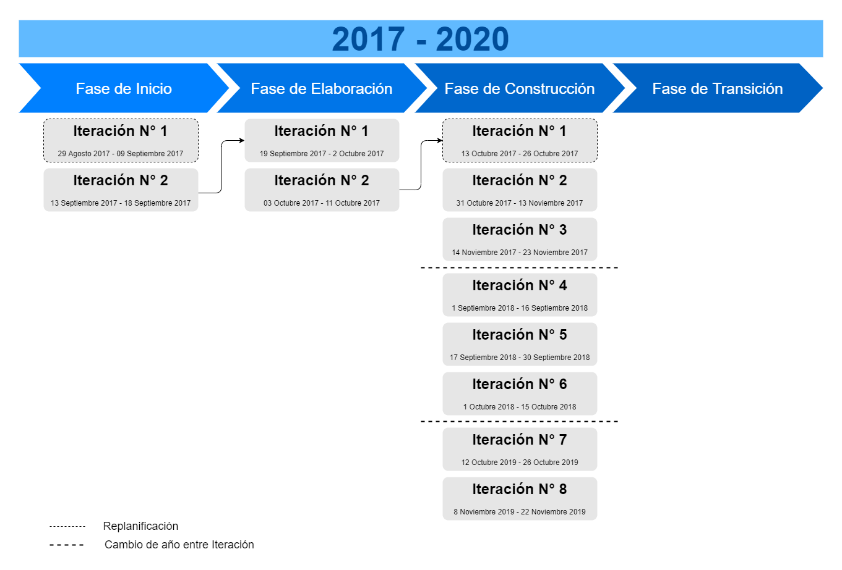
Planificación

Slide 8
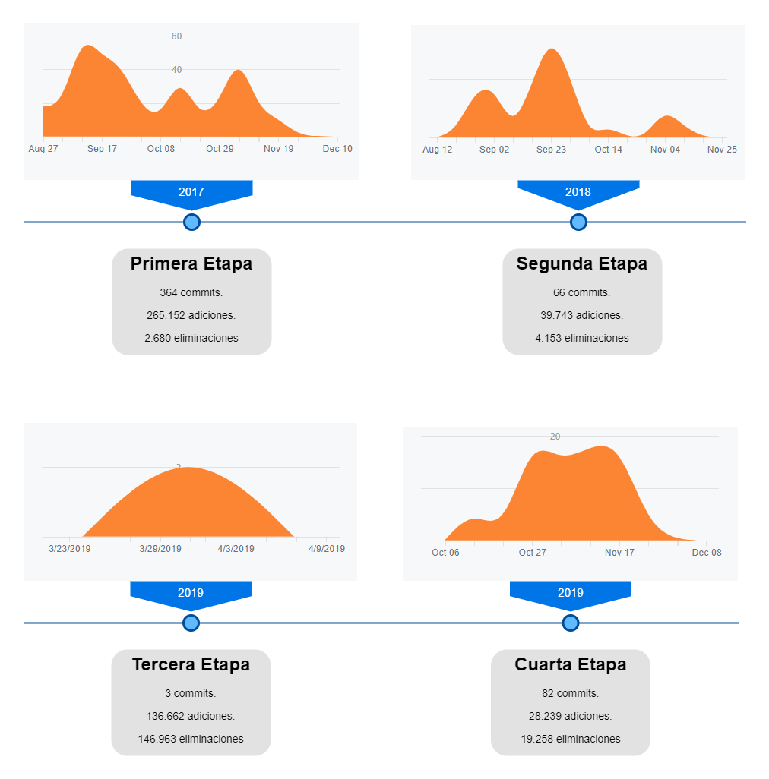
Estimación

Slide 9
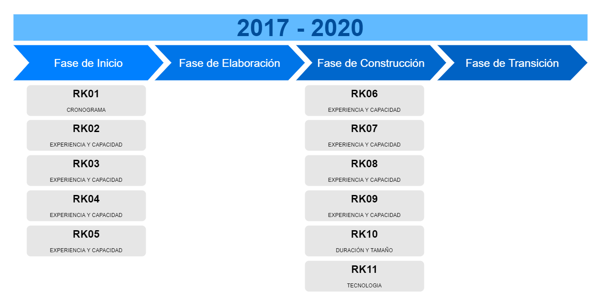
Gestión de riesgos

Slide 10
Modelo

Slide 11
Implementación

Slide 12
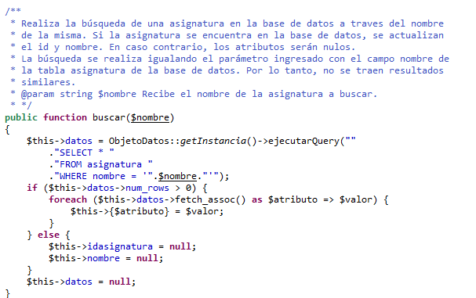
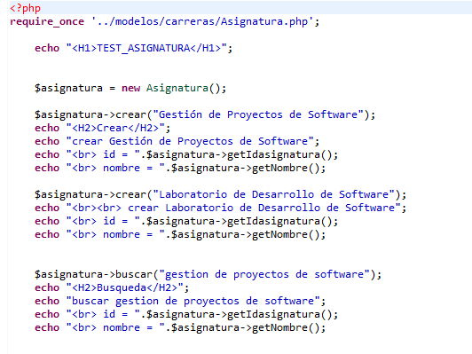
Plan de Prueba

Slide 13
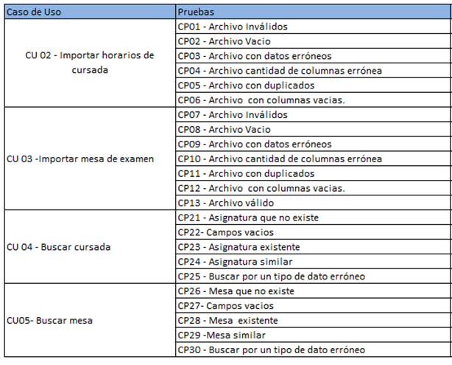
Pruebas

Slide 14
Fin de presentación

